Slide 1
Una aplicación para el análisis de series climatológicas Lizeth Llanos
RClimTool

Slide 2
RClimTool es la herramienta que está siendo desarrollada como parte de las actividades del Convenio: MADR-CIAT “Clima y sector agropecuario colombiano, adaptación para la sostenibilidad productiva” diseñada bajo el lenguaje de R con el objetivo de facilitar a los usuarios:
el control de calidad,
llenado de datos faltantes,
análisis de homogeneidad
cálculo de indicadores
entre otros…
en las series climatológicas diarias de temperatura máxima, mínima y precipitación.

Slide 3
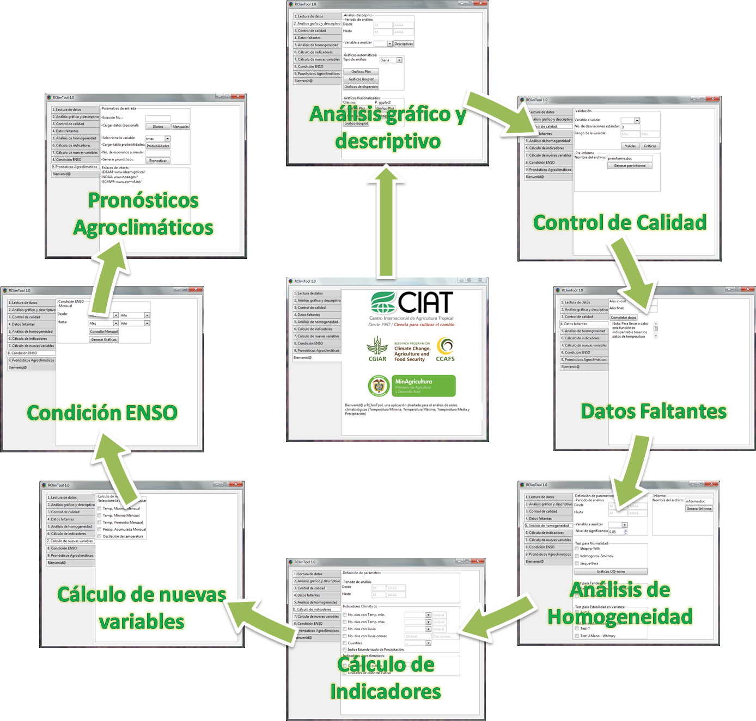



Slide 4
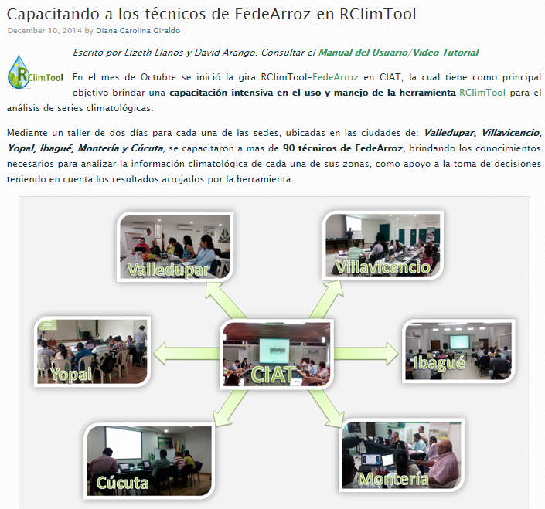
Capacitaciones

Slide 5
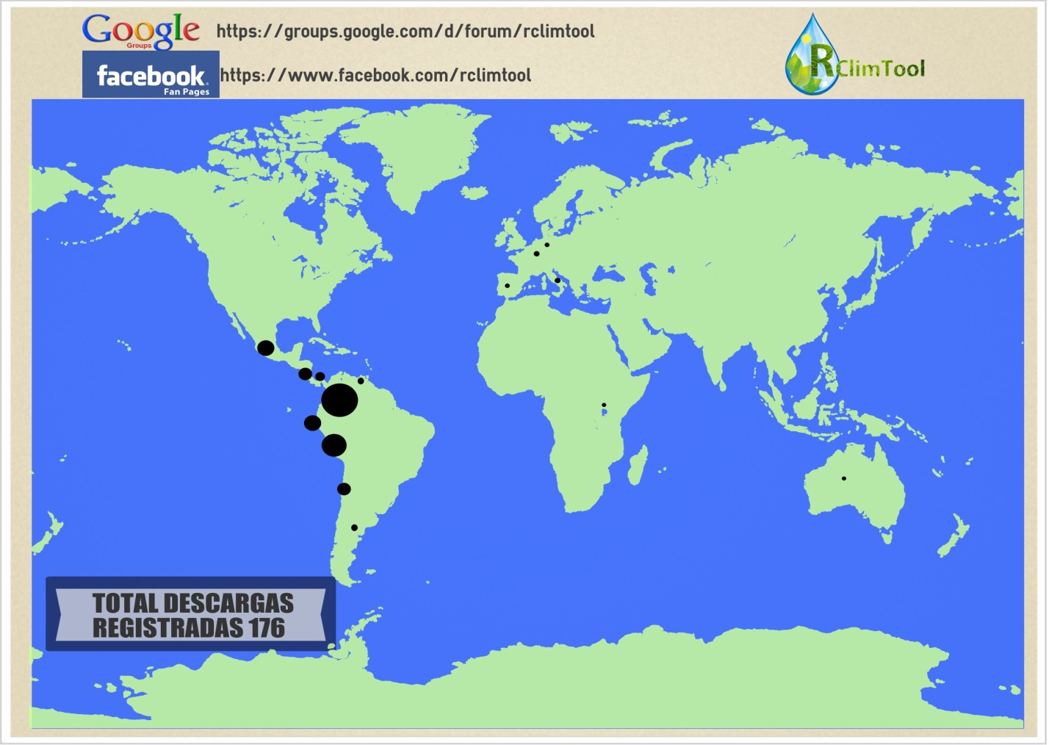

Slide 6



Links de interés
Versión español:
Manual de usuario
https://www.youtube.com/watch?v=66GiPBVsBww
Versión inglés:
User Manual
https://www.youtube.com/watch?v=rrmdBX3ZVR8&feature=youtu.be
Redes sociales

Slide 7
Formato de entrada de datos Lizeth Llanos

Slide 8
Los archivos que vayan a ser utilizados deben estar en formato CSV (delimitado por comas). Se deben emplear bases diferentes para cada una de las variables, con las estaciones que se deseen analizar. Estas bases deben cumplir con los siguientes aspectos:
Columnas en las siguientes secuencias: day, month, year seguido de los nombres de las estaciones. NOTA: unidades de Precipitación= milímetros y unidades de Temperatura= grados Celsius
Para los casos en el que se presenten datos faltantes, se deben codificar como NA; los registros de datos deben estar en orden cronológico. No se permite fechas faltantes.

Slide 9
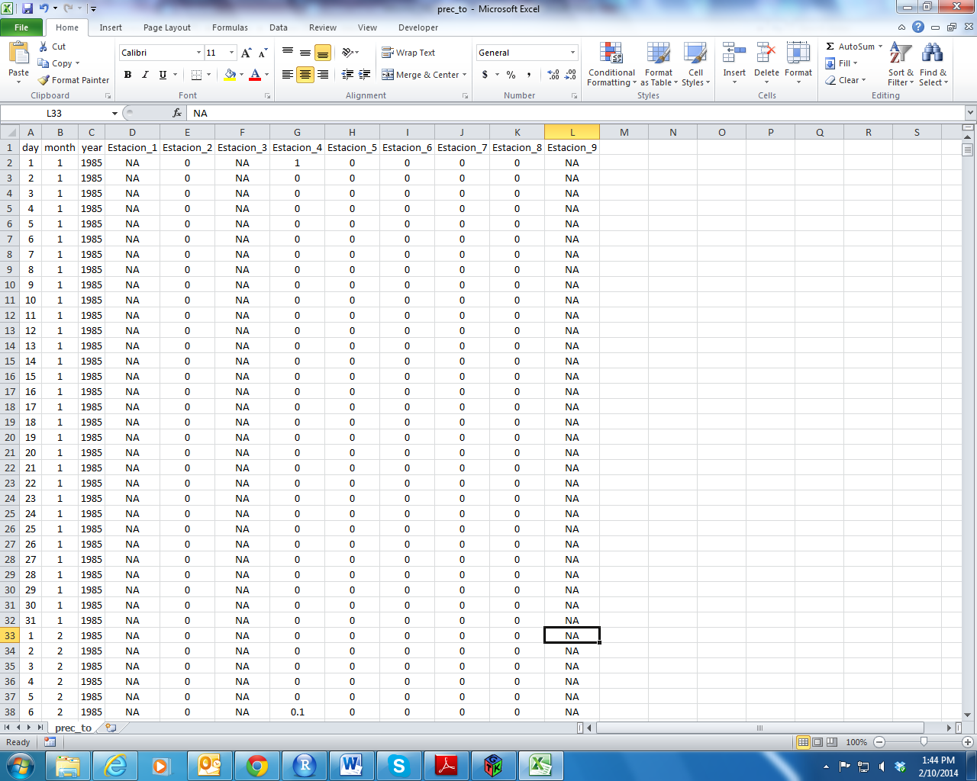
Nombres Estaciones

Slide 10
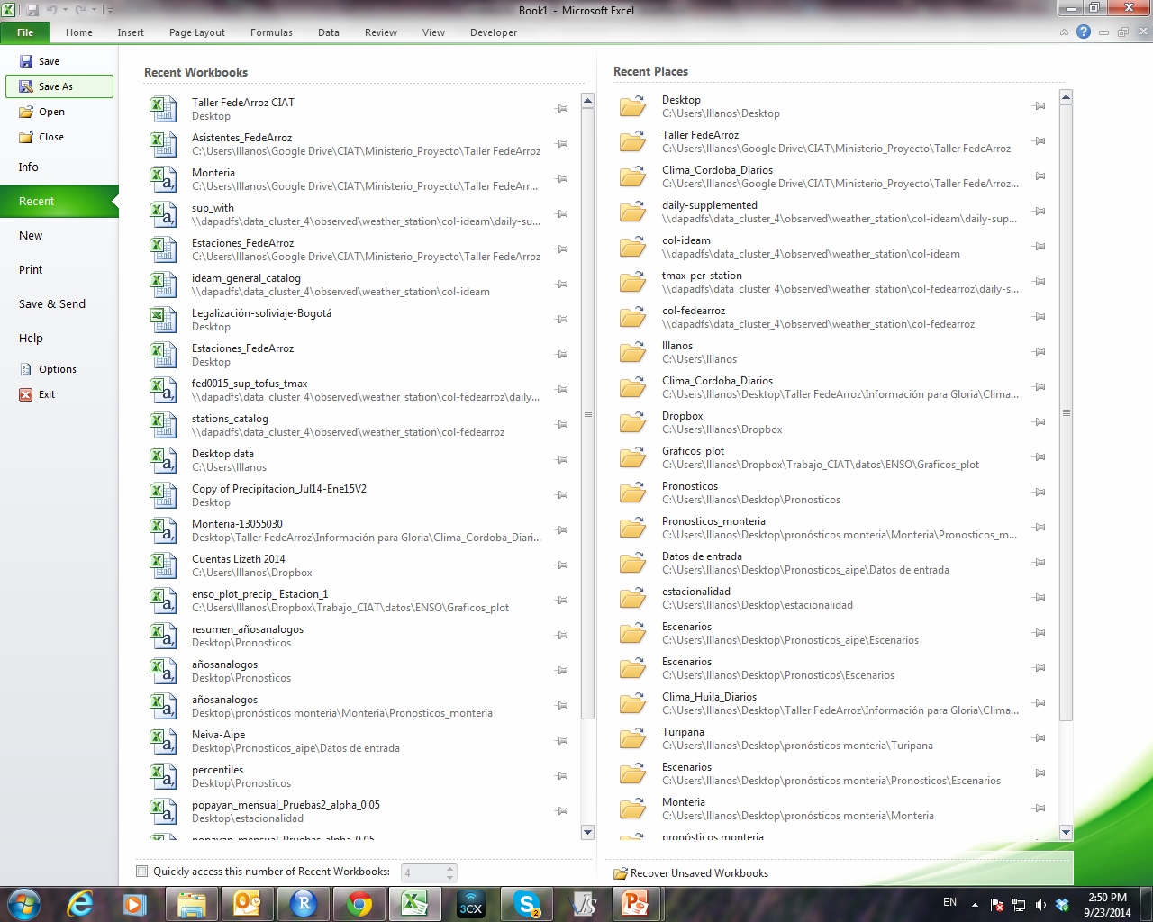
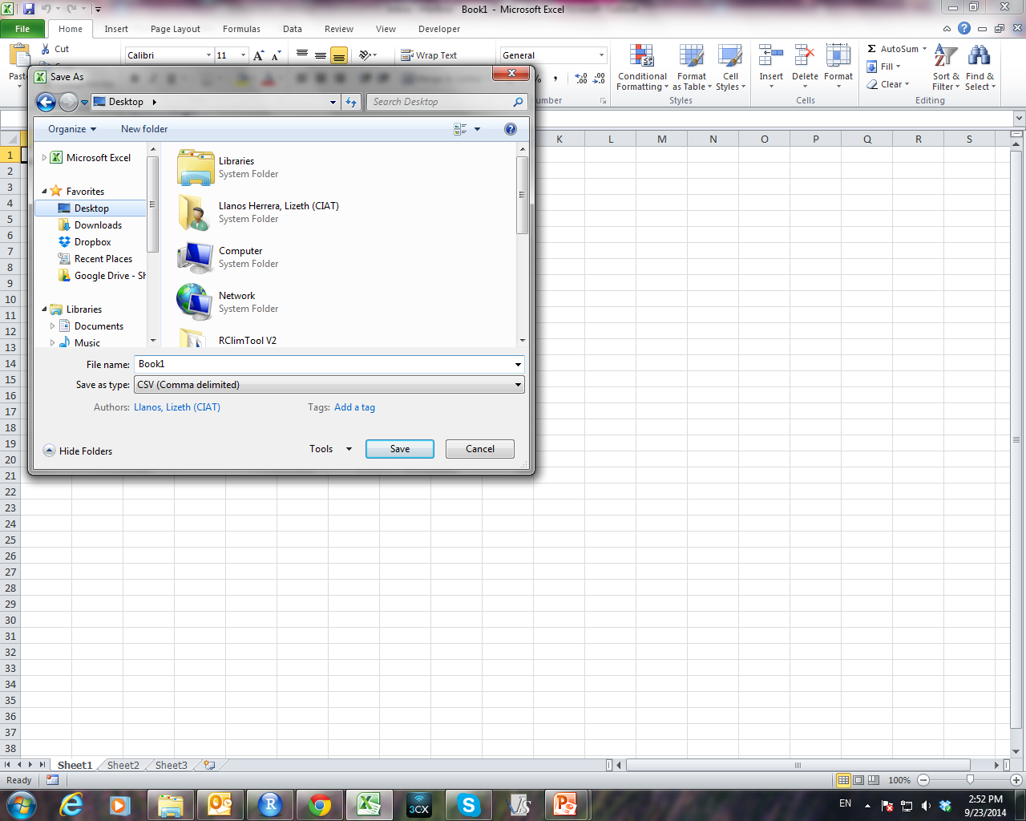
Guardar en formato .csv

Slide 12
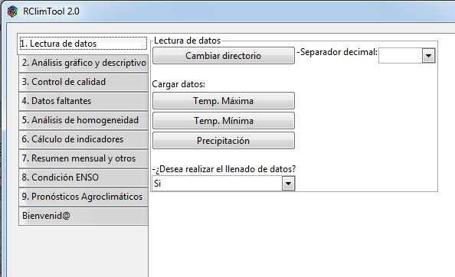
Lectura de datos
Identificar el separador decimal (punto o coma)

Slide 13
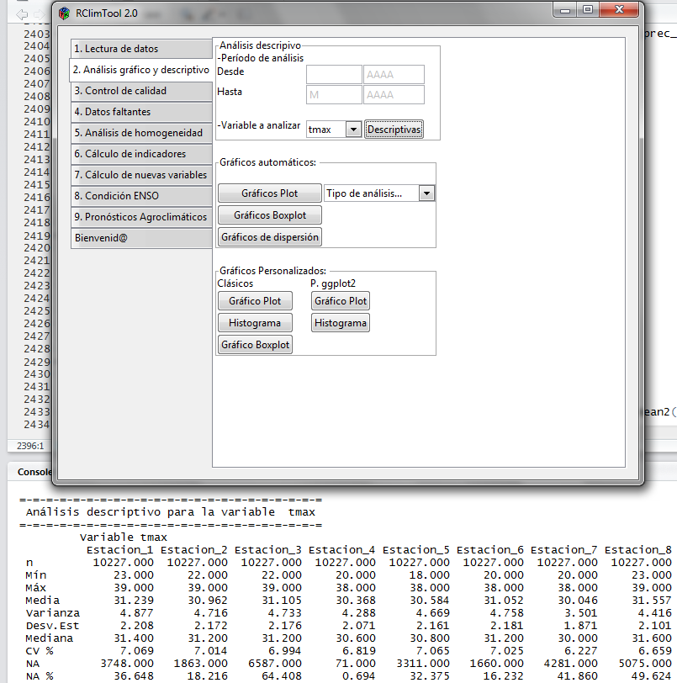
Análisis Descriptivo
Resultados de la consola

Slide 14
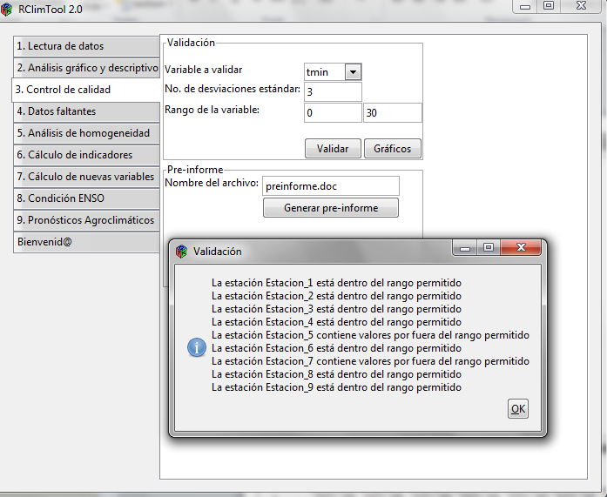
Control de Calidad

Slide 15
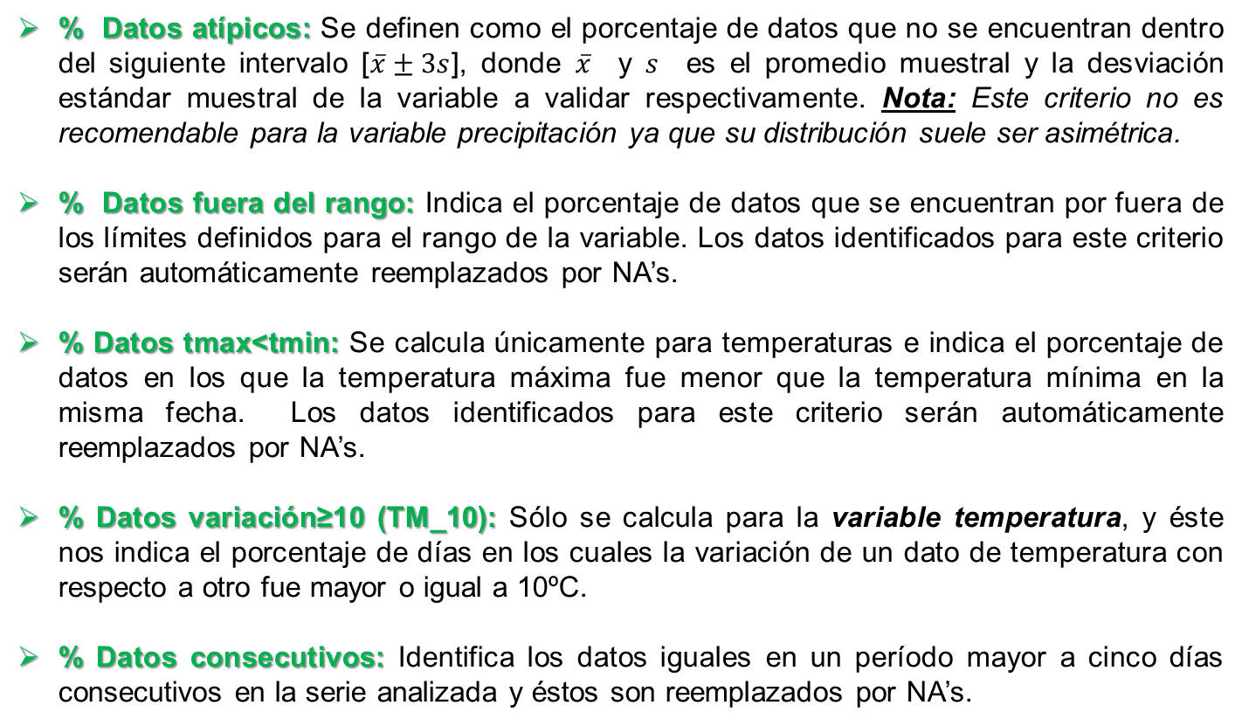
Criterios de Calidad
% Datos atípicos: Se definen como el porcentaje de datos que no se encuentran dentro del siguiente intervalo [$\overline{x}±3s$], donde $\overline{x}$ y $s$ es el promedio muestral y la desviación estándar muestral de la variable a validar respectivamente. Nota: Este criterio no es recomendable para la variable precipitación ya que su distribución suele ser asimétrica.
% Datos fuera del rango: Indica el porcentaje de datos que se encuentran por fuera de los límites definidos para el rango de la variable. Los datos identificados para este criterio serán automáticamente reemplazados por NA’s.
% Datos tmax<tmin: Se calcula únicamente para temperaturas e indica el porcentaje de datos en los que la temperatura máxima fue menor que la temperatura mínima en la misma fecha. Los datos identificados para este criterio serán automáticamente reemplazados por NA’s.
% Datos variación≥10 (TM_10): Sólo se calcula para la variable temperatura, y éste nos indica el porcentaje de días en los cuales la variación de un dato de temperatura con respecto a otro fue mayor o igual a 10ºC.
% Datos consecutivos: Identifica los datos iguales en un período mayor a cinco días consecutivos en la serie analizada y éstos son reemplazados por NA’s.

Slide 16
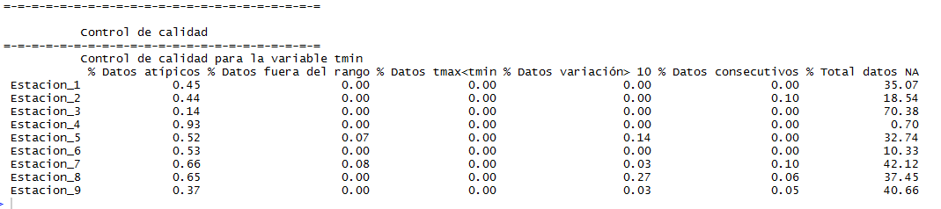
Control de Calidad

Slide 17
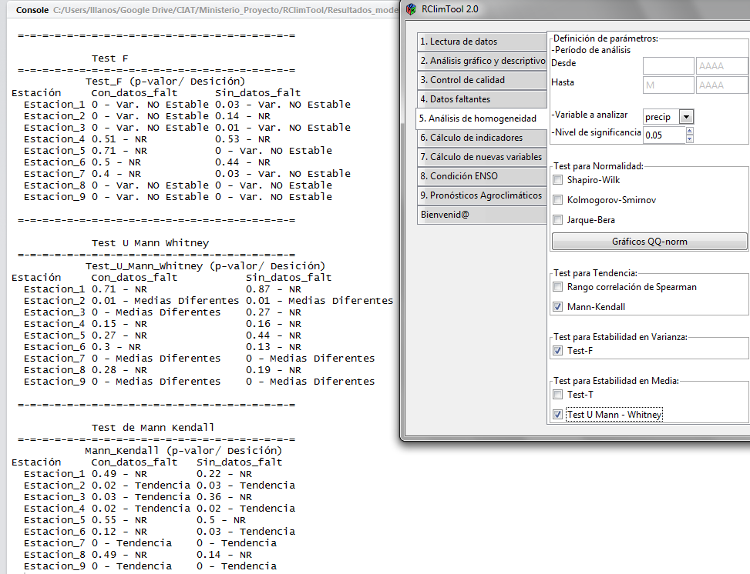
Análisis de Homogeneidad
Recuerda:
Si el valor-p < Nivel de significancia, entonces se rechaza la hipótesis nula

Slide 18
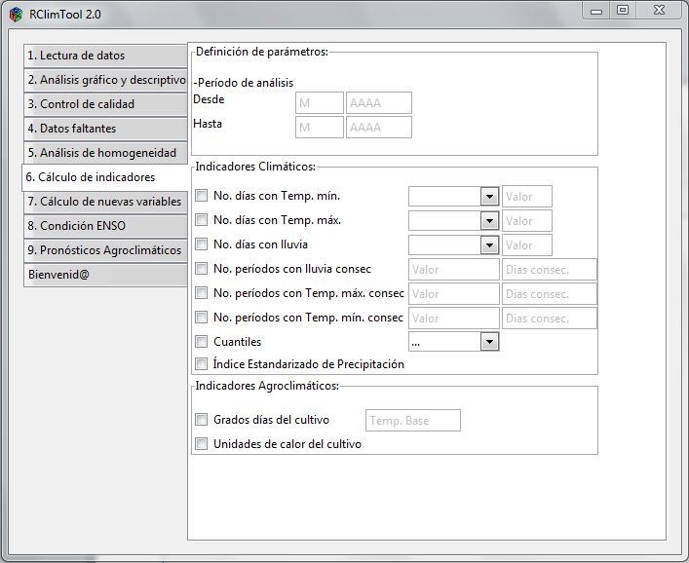
Cálculo de indicadores
Ind. Climáticos
En la casilla Valor se ingresa el valor crítico para el cual se desea calcular el indicador.
En Días consec. se ingresa el número de días consecutivos que se desea encontrar una temperatura o precipitación, según se el caso.
Ind. Agroclimáticos
El campo de Temp. Base se llena de acuerdo al cultivo de interés.

Slide 19
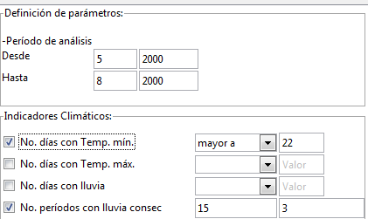
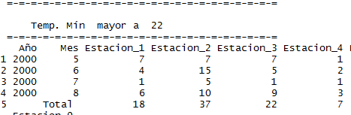
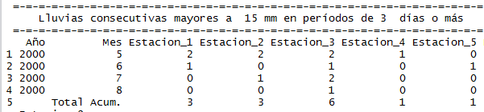
Indicadores Climáticos
1
2
1
RESULTADOS!!
2

Slide 20
Cuantiles
Los cuantiles hacen referencia a las medidas de posición no central que permiten reconocer otros puntos característicos de la distribución de la variable que estamos estudiando.
Existen diferentes tipos de cuantiles que dividen a la distribucion de la variable en partes iguales, entre los cuales se encuentran los siguientes:
Los Cuartiles, que dividen a la distribución en cuatro partes (corresponden a los cuantiles 0.25, 0.50 y 0.75);
Los Quintiles, que dividen a la distribución en cinco partes (corresponden a los cuantiles 0.20, 0.40, 0.60 y 0.80);
Los Deciles, que dividen a la distribución en diez partes;
Los Percentiles, que dividen a la distribución en cien partes.

Slide 21
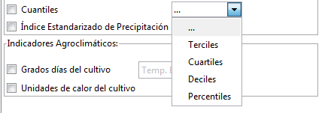
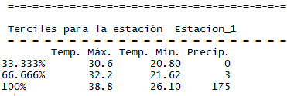
Cuantiles
Cómo interpretar estos resultados?
El 33.33% de los días fueron sin lluvias con temperaturas máximas inferiores a 30.6°C y temperaturas mínimas inferiores a 20.8.
Todas las precipitaciones registradas a nivel diario fueron inferiores a 175 mm en la Estación 1.

Slide 22
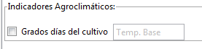
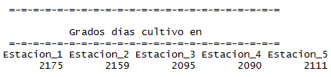
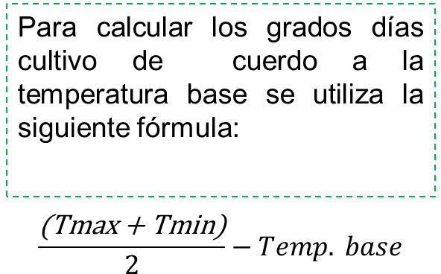
Indicadores Agroclimáticos
Para calcular los grados días cultivo de cuerdo a la temperatura base se utiliza la siguiente fórmula:
$$\frac{\text{(}\text{Tmax}\text{ + }\text{Tmin}\text{)}}{2}−Temp. base$$

Slide 23
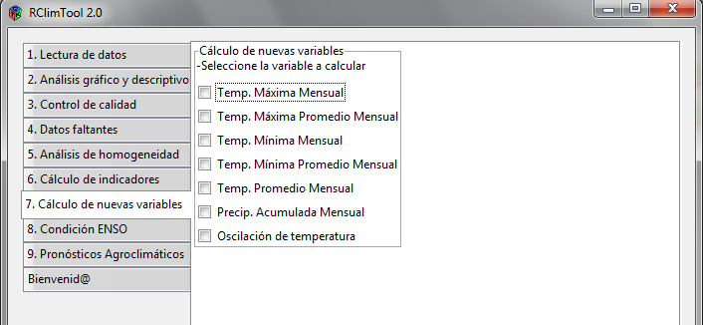
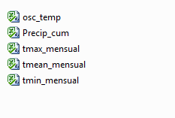
Cálculo de nuevas variables
Genera las nuevas variables a nivel mensual. Los resultados se guardarán en la carpeta de resultados!

Slide 24
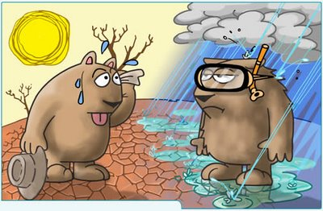
Condición ENSO
El fenómeno de la Oscilación del Sur-el Niño (ENSO) implica grandes intercambios de calor entre el océano y la atmósfera que afectan a la temperatura media global de la Tierra y crean situaciones extremas en el ciclo hidrológico como pueden ser lluvias torrenciales y sequías en diferentes partes del mundo.
Qué es el ONI?
El Índice Oceánico del Niño (ONI) se calcula como la media de 3 meses consecutivos de las anomalías de la temperatura superficial del mar.
Se consideran episodios cálidos y fríos cuando las anomalías superan el umbral de + / - 0.5 ºC. Cuando dicho umbral es cubierto durante un mínimo de 5 meses consecutivos se definen como episodios del Niño (+) o de la Niña (-).

Slide 25
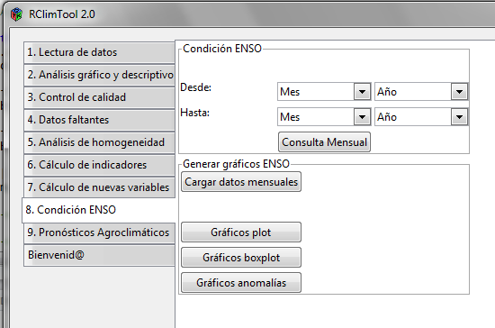
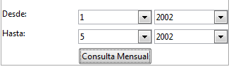
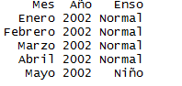
Condición ENSO
Aquí se realizan consultas de acuerdo sobre la condición ENSO de acuerdo al indicador ONI en el período consultado. Por ejemplo:

Slide 26
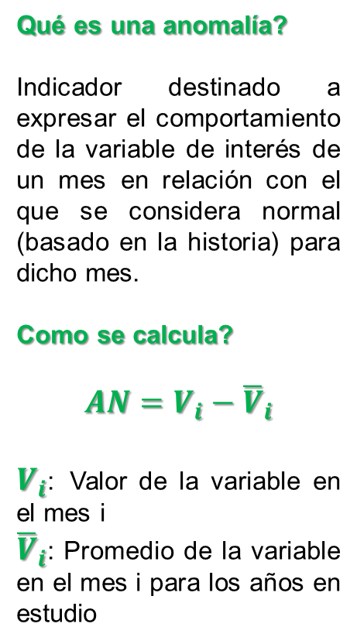
Condición ENSO
Gráficos
Qué es una anomalía?
Indicador destinado a expresar el comportamiento de la variable de interés de un mes en relación con el que se considera normal (basado en la historia) para dicho mes.
Como se calcula?
$$AN=V_{i}−{\overline{V}}_{i}$$
$V_{i}$: Valor de la variable en el mes i
${\overline{V}}_{i}$: Promedio de la variable en el mes i para los años en estudio

Slide 27
Condición ENSO
Gráficos

